Slide 1
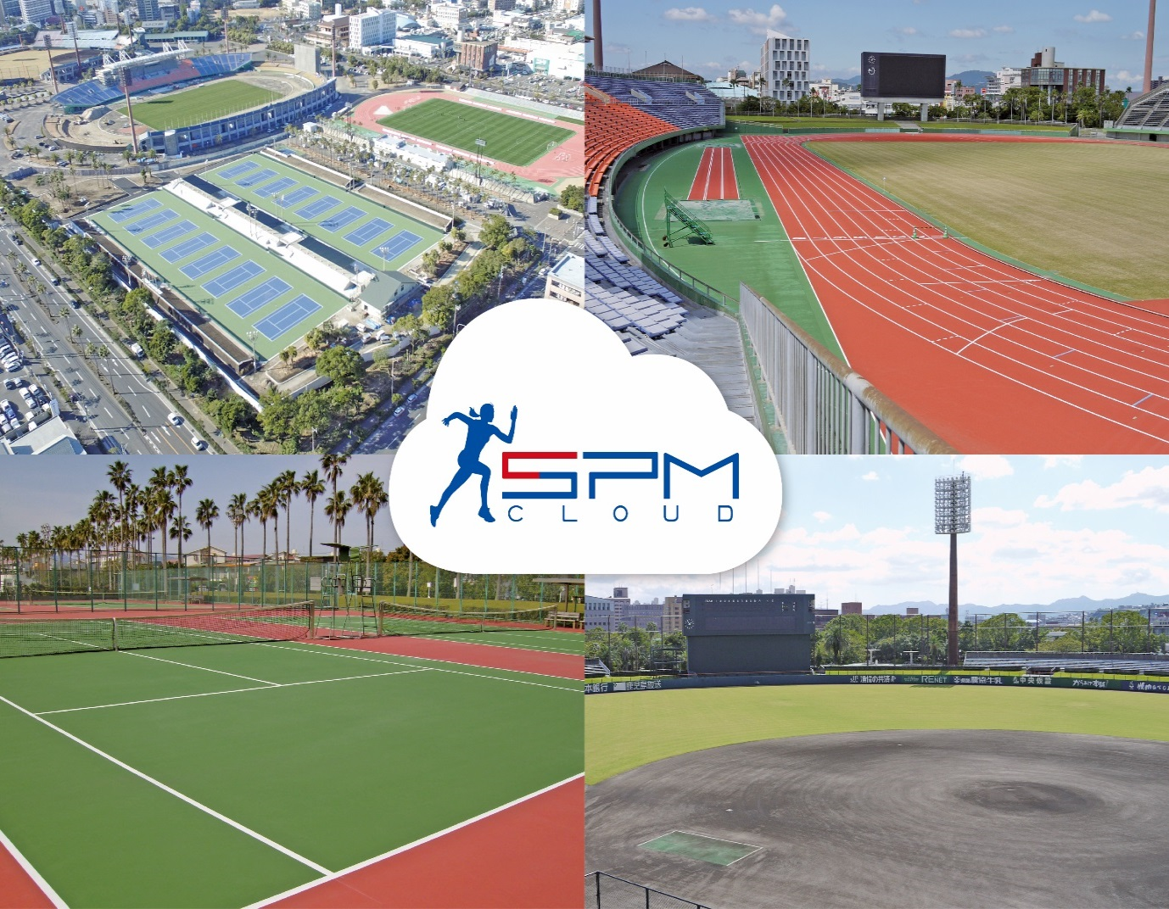
鹿児島県体育施設 予約システムのご案内
鹿児島県体育施設予約システム
https://www.spm-cloud.com/user/seika/kamoike-undo/
指定管理者 セイカスポーツグループ

Slide 2
目次
鹿児島県体育施設予約システムとは P2 － P3
1.ご利用方法の流れ P4
2.利用者登録について P5
3.予約申込について P6 － P7
4.支払い方法について P8
5.注意事項 P9
１

Slide 3
鹿児島県体育施設予約システムとは
鹿児島県体育施設の各施設の空き照会や
抽選申込・予約申込（対象施設のみ）をWEBで行えるサービスです。
自宅のパソコン・携帯電話等から24時間サービスをご利用いただけます。
コンピュータによる自動抽選を採用。
抽選会に行く手間が省けます。
武道館に予約システム端末完備。
操作方法がわからない方も安心です。
こんなサービスをご利用することができます。
サービス | 内 容
施設空き照会 | 施設の空き状況を翌月分まで照会する事ができます。 空き照会は、どなたでもご利用可能です。
抽選申込 | 施設利用の抽選申込ができます。
抽選申込内容確認 / 取消 | 抽選申込内容の確認、抽選申込の取消ができます。
抽選結果確認 | 抽選結果の確認をする事ができます。
空き予約申込 | 抽選後の空き予約申込ができます。
空き予約申込内容確認 / 取消 | 空き予約申込内容の確認、予約の取消ができます。
2

Slide 4
各施設でご利用いただけるサービス
施設名＼サービス | 空き 照会 | 抽選 申込 | 抽選 確認/取消 | 抽選 結果 | 空き予約 申込 | 空き予約 確認/取消
体育館 | ○ | ○ | ○ | ○ | ○ | ○
補助体育館 | ○ | ○ | ○ | ○ | ○ | ○
鴨池庭球場 | ○ | ○ | ○ | ○ | ○ | ○
緑地庭球場 | ○ | ○ | ○ | ○ | ○ | ○
※システムで予約ができない施設については、武道館窓口までお問合せください。
【武道館窓口：099-255-0434】
3

Slide 5
1. ご利用方法の流れ
利用者登録
・インターネットから利用者登録の申請（仮登録）を行ってください。
・武道館窓口にて本人確認後、利用者登録（本登録）となります。
抽選申込み
・抽選に参加できる施設のみ表示されます。
・抽選申込みは、利用日前月の1日から10日まで予約システムで受付を行います。
抽 選
・コンピュータによる自動抽選を行います。
抽選結果の確認
・抽選結果は毎月15日に登録されたメールアドレスへ自動配信されます。
※メールアドレス未登録の場合は、予約システムへログインして確認してください。
空き予約申込み
・利用日の前月16日午前9時から開始します。(先着順)
お支払い
・利用料のお支払いは前納となります。
・但し、支払方法については施設によって異なります。
利 用 日
4

Slide 6
2. 利用者登録について
予約システムを利用するには、「利用者登録」（無料）が必要になります。
インターネットから利用者登録の申請（仮登録）を行ってください。
武道館窓口にて本人確認後、利用者登録（本登録）となります。
利用者登録には団体登録と個人登録があり、登録条件と抽選申込み可能範囲が異なります。
利用者登録
団体・個人登録条件
項目＼区分 | 団 体 登 録 | 個 人 登 録
登録条件 | ・18歳以上(代表者)※高校生を除く ・5名以上 | ・15歳以上※中学生を除く
必要書類 | ・代表者の本人確認書類※※ ・団体登録名簿 | ・本人確認書類※※
※※本人確認書類：運転免許証、健康保険証、マイナンバーカード、年金手帳、学生証、
その他（氏名・住所・生年月日が記載された、当社が適当と認めるもの）
申込み可能範囲（１日あたり）
施設＼区分 | 団 体 登 録 |  | 個 人 登 録
 | 抽選 | 空き予約 | 抽選 | 空き予約
体 育 館 | ◯ 4時間以内 | ◯ | × | ◯
補助体育館 | ◯ ２時間以内 | ◯ | × | ◯
鴨池庭球場 | ◯ 4時間以内 最大4面まで | ◯ | ◯ 2時間以内 1面 | ◯
緑地庭球場
5

Slide 7
3. 予約申込について
抽選申込の場合
施設 | 抽選申込期間 | 抽選結果発表日
体 育 館 | 利用日の前月1日から10日まで | 利用日の前月15日
補助体育館
鴨池庭球場
緑地庭球場
●抽選方法
公平に利用していただくため、コンピュータによる自動抽選方法を採用しています。
●抽選結果
登録されたメールアドレスへ抽選結果の案内が自動配信されます。
メールアドレス未登録の場合は、予約システムへログインして確認してください。
空き予約申込の場合
施設 | 空き予約申込期間
体 育 館 | 利用日の前月16日午前9時から利用日前日まで
補助体育館
鴨池庭球場
緑地庭球場
6

Slide 8
抽選・予約申込例
例）10月18日（木）に体育館を利用したい場合
9月
日 | 月 | 火 | 水 | 木 | 金 | 土
26 | 27 | 28 | 29 | 30 | 31 | 1
2 | 3 | 4 | 5 | 6 | 7 | 8
9 | 10 | 11 | 12 | 13 | 14 | 15
16 | 17 | 18 | 19 | 20 | 21 | 22
23 | 24 | 25 | 26 | 27 | 28 | 29
30
10月
日 | 月 | 火 | 水 | 木 | 金 | 土
30 | 1 | 2 | 3 | 4 | 5 | 6
7 | 8 | 9 | 10 | 11 | 12 | 13
14 | 15 | 16 | 17 | 18 | 19 | 20
21 | 22 | 23 | 24 | 25 | 26 | 27
28 | 29 | 30 | 31
抽選申込期間
9/1～9/10
抽選結果発表
9/15
空き予約申込期間
9/16～10/17
利用日
10/18
予約の変更・キャンセル
利用日前日までにシステム上で手続きを行ってください。
7

Slide 9
4.支払い方法について
利用料のお支払いは前納となります。
但し、支払い方法については施設によって異なります。
体育館 / 補助体育館 を利用する場合
予約完了
事前手続き
利用日当日
利用日前日午後4時までに武道館窓口にてお支払いください。
【受付時間：午前8時30分～午後4時】
※前日までに入金がない場合は、自動キャンセルとなります。（無断キャンセル）
鴨池庭球場 を利用する場合
予約完了
利用日当日
当日払いになります。
利用時間前までに武道館窓口にてお支払いください。
【武道館窓口：099-255-0434】
緑地庭球場 を利用する場合
予約完了
利用日当日
当日払いになります。
利用時間前までに緑地公園窓口にてお支払いください。
【緑地公園窓口：099-257-3932】
8

Slide 10
5.注意事項
・児童生徒の利用については、高校生は19時以降、中学生以下は利用時間に関わら
ず保護者の同伴が必要となります。
・予約取り消しを行う場合は、利用日前日までにシステム上で手続きを行ってくだ
さい。
・当日キャンセルはご遠慮ください。※天候不良によるキャンセルの場合は、利用時
間前までに必ず窓口までご連絡ください。
・無断キャンセルを3回した場合は、翌月1ヶ月間利用停止となります。
・庭球場のコート番号は、変更になる場合がありますのでご了承ください。
・予約を行った者以外の第三者に利用の権利を譲渡することは禁止します。
・他の利用者へ迷惑となる行為やシステムの運用に支障をきたす場合は、利用を制限
させていただく場合があります。
ご不明な点などございましたらお気軽にお問い合わせください。
指定管理者 セイカスポーツグループ
099-255-0434
【お問い合わせ時間：午前8時30分～午後5時】
9

